Slide 1
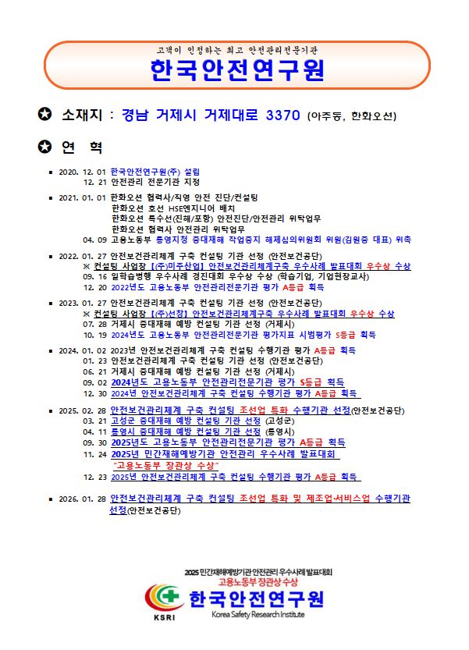

Slide 2
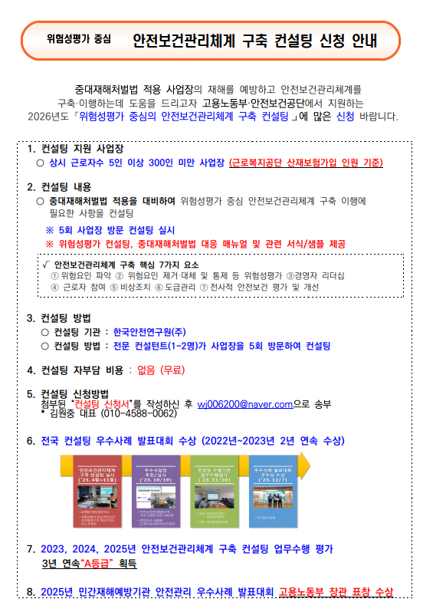

Slide 3
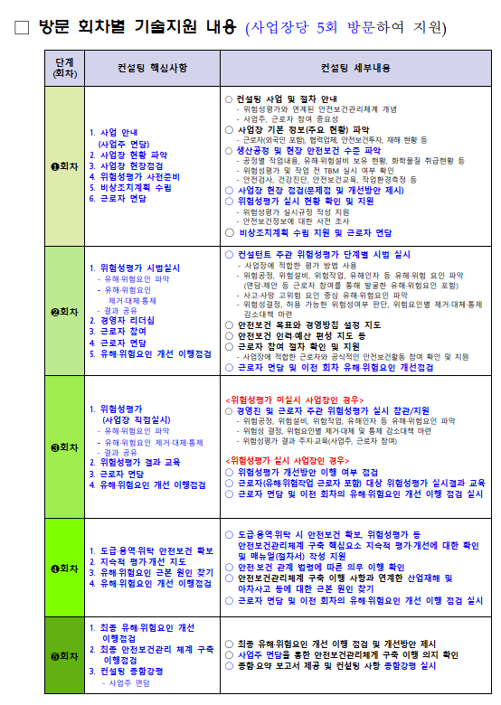

Slide 4
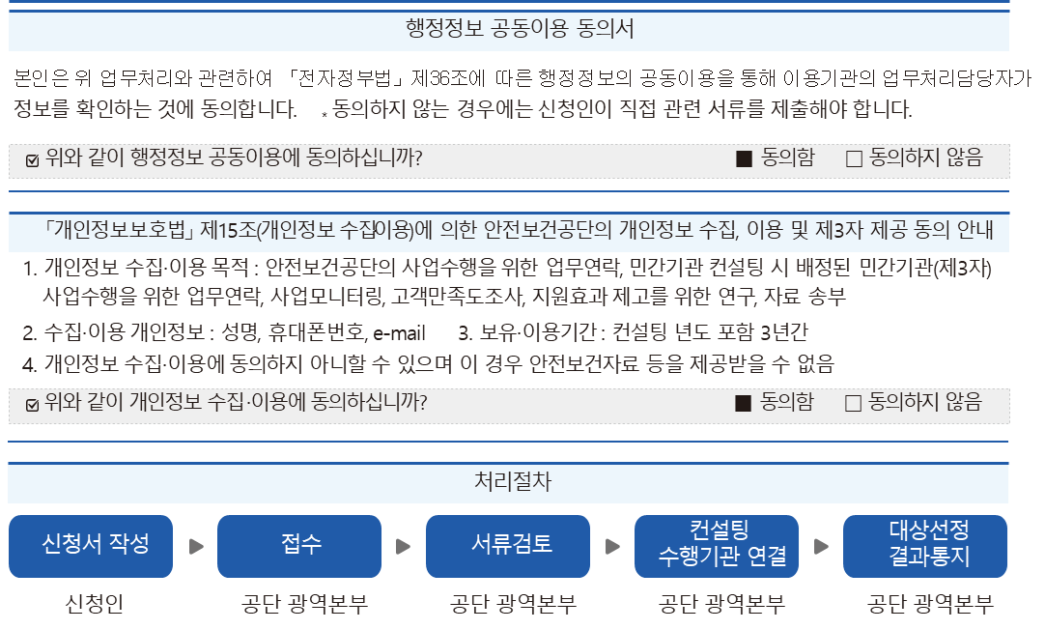

2026년도 중소규모 사업장을 위한
「제조업 등 안전보건관리체계 구축 컨설팅 신청서」
신청 사업장 (필수 작성)* | 사업장 정보 | 사업장명 |  | 사업장관리번호 (개시번호)
 |  | 전화번호 |  | 사업자등록번호
 |  | 팩스번호
 | 소재지 |  |  | 상시근로자수
 |  |  |  | *해당 사업장 소속 근로자수
 | 대표자 | 성명 |  | 휴대전화번호
 | 업무담당자 | 성명 |  | 휴대전화번호
 |  |  |  | 이메일주소
* (컨설팅 대상 업종) 제조업, 운수·창고·통신업, 광업, 임업, 기타의사업(시설관리및사업지원서비스업, 도소매및소비자용품수리업에 한함)
* ^{(컨설팅 지원 제외)}
① 26년 공단 민간기술지도(위탁)사업장(단, 기술지원 종료 후 컨설팅 신청가능), ② 동일사업장(대표자,회사명,주소가 모두 동일)
③ KOSHA-MS 안전보건경영시스템 인증사업장, ④ 22년~25년 공단 안전보건관리체계 구축 컨설팅 지원 사업장, ⑤ 공정안전보고서(PSM)대상
사업장, ⑥ 26년 대중소기업 안전보건상생협력 사업 매칭지원 사업장(체계구축 컨설팅 과제 수행에 한함)
※ 컨설팅 지원 대상이 아닌 경우 신청서가 반려될 수 있음
컨설팅 기관(선택 작성)
민간기관 컨설팅 지정 기관명 | 한국안전연구원㈜
※ 희망 기관 지정 시 작성
2026년도 고용노동부-안전보건공단에서 추진하는 「안전보건관리체계 구축 컨설팅 사업」을 위와 같이 신청하며 컨설팅 시
대표이사 또는 경영책임자와 근로자가 참여하는 등 안전보건관리체계 구축·이행을 적극 추진할 것을 확인합니다.
한국산업안전보건공단 이사장 귀하
2026년 월 일
신청인 (서명 또는 인)

Slide 5
